Slide 1
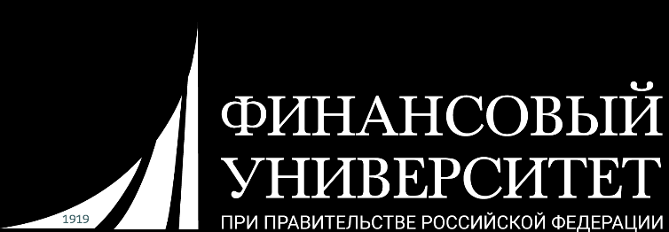

Сетевые системы большой размерности

Slide 2
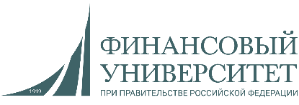
Введение
В настоящее время быстро меняются методы вычислительной математики, применимые для анализа классических моделей математических моделей – уравнений в частных производных. Это диктуется необходимостью повысить точность расчетов в технологических задачах и появлением новых поколений вычислительной техники.
Однако не менее важным представляется и другой процесс – появление новых типов математических моделей и связанных с ними вычислительных проблем. Это, в свою очередь, обусловлено расширением области приложения математических методов в различных научных дисциплинах и изменением точки зрения на ранее изучавшиеся объекты.
Оба взаимосвязанных процесса наглядно показывает научное творчество крупного научного специалиста в области вычислительной математики и математического моделирования профессора А.П. Фаворского.
В центре внимания научной школы академиков А.Н. Тихонова и А.А. Самарского, к которой он принадлежал, были динамические системы:

Slide 3
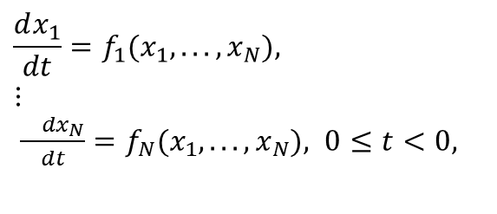
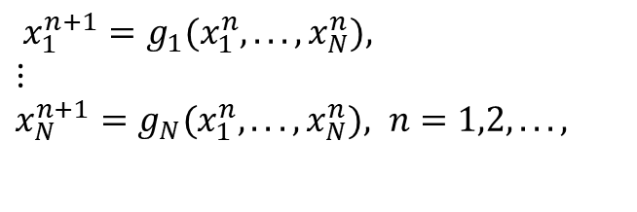
Введение
$$\frac{dx_{1}}{dt}=f_{1}(x_{1},...,x_{N}), \\ ⋮$$ $\frac{ dx_{N}}{dt}=f_{N}(x_{1},...,x_{N}), 0≤t<0,$
(1)
либо отображения
$$x_{1}^{n+1}=g_{1}(x_{1}^{n},...,x_{N}^{n}), \\ ⋮ \\ x_{N}^{n+1}=g_{N}(x_{1}^{n},...,x_{N}^{n}), n=1,2,...,$$
(2)

Slide 4
Введение
которые наилучшим образом приближают (аппроксимируют) уравнения гидродинамики, магнитной гидродинамики, которыми успешно и плодотворно занимался А.П. Фаворский и его ученики . В зависимости от постановки задачи, доступных вычислительных ресурсов, и требований к аппроксимации (понимания слов «наилучшим образом») мы получаем разные объекты вида (1) или (2) для одних и тех же уравнений в частных производных. Однако точно такие же модели вида (1) и (2) появляются в совершенно других областях. В них изучаемому объекту соответствует граф, имеющий N вершин, состояние каждой из которых описывается некоторой динамической системой, аргументами в которой является ее собственное состояние Xp(t) (или в дискретном случае) и состояние ее соседей. Вначале такие объекты, связанные с ориентированными графами, использовали в когнитивном моделировании. В них вершины графа соответствуют факторам, а ребра причинно-следственным связям. Такие же математические объекты возникают в потоковых моделях в биологии. Такие модели позволяют оценить реакцию все системы (целого) на локальные воздействия. Подобные объекты рассматривались А.П. Фаворским и его коллегами при моделировании реакции кровеносной системы на различные лекарственные воздействия (влияние на свойство ребер соответствующего графа). Здесь возникает новый элемент, − структура зависимости функций {fi}или {gi}от своих аргументов – и свои проблемы. Например, обратная задача теории нейронных сетей состоит в том, чтобы выбрать такую зависимость от аргументов (структуру связей) и такие функции {fi} или {gi} чтобы заданный набор особых точек в фазовом пространстве соответствовал аттракторам динамических систем (1)-(2).

Slide 5
Введение
Выход на один из этих аттракторов соответствует распознаванию образа
При этом возникают новые критерии, позволяющие отличить «хорошие» решения этой задачи от «плохих». Как правило, одним из них становится простота (алгоритмичность) построения функций {fi} или {gi}, позволяющая автоматизировать этот процесс.
Несмотря на очень широкий класс проблем и приложений, для которых используются динамические системы вида (1) или (2), размерность фазового пространства N в них обычно предполагалась неизменной. Мы имели дело со стационарным (не зависящим от времени) графом G, определяющим функциональную зависимость в этих динамических системах. Однако в последнее время появились задачи, в которых от времени начинает зависеть сама размерность фазового пространства.
Приведем несколько примеров таких задач. При численном моделировании нестационарных течений на адаптивных сетках в лагранжевых координатах возникает необходимость время от времени исключать ячейки (исходя из того, что их объем стал в ходе расчетов слишком мал либо углы стали слишком острыми) или добавлять новые. При этом сам граф функциональной зависимости становится зависимым от времени G(t) или Gl (l=1,2...). При этом так же, как в случае нейронных сетей, одним из критериев, в соответствии с которым ищется решение, является простота, позволяющая автоматизировать алгоритм исключения и добавления ячеек. Больше внимания в настоящее время уделяется динамике саморазвивающихся систем, в частности социальных сетей

Slide 6
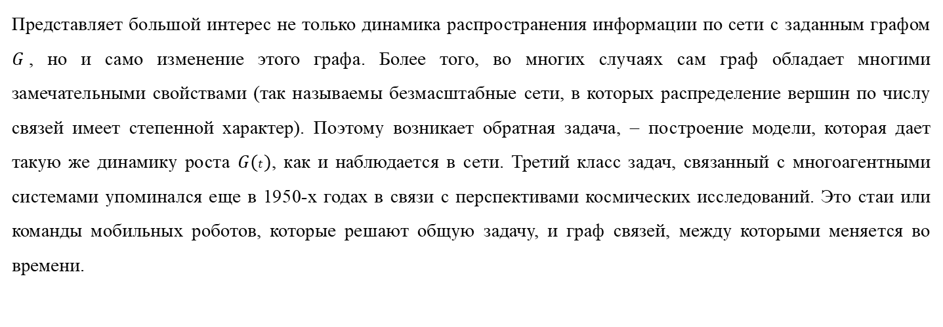
Введение
Представляет большой интерес не только динамика распространения информации по сети с заданным графом $G$, но и само изменение этого графа. Более того, во многих случаях сам граф обладает многими замечательными свойствами (так называемы безмасштабные сети, в которых распределение вершин по числу связей имеет степенной характер). Поэтому возникает обратная задача, − построение модели, которая дает такую же динамику роста $G(t)$, как и наблюдается в сети. Третий класс задач, связанный с многоагентными системами упоминался еще в 1950-х годах в связи с перспективами космических исследований. Это стаи или команды мобильных роботов, которые решают общую задачу, и граф связей, между которыми меняется во времени.

Slide 7
Определение динамического графа
Понятие динамических сетей (Dynamic networks) широко используется при изучении сложных структурно-изменяющихся сетей различной природы и происхождения. К динамическим сетям относят и социальные сети, и сети связи и коллективного взаимодействия, и структуры фондовых рынков, и структуры взаимных обязательств межбанковской системы. Несмотря на накопленный эмпирический материал по изучению динамических сетей, пока нет оснований говорить об окончательно сложившейся теории динамических сетей (Dynamic network analysis) или сетевой науки (Network science). Для формирования такой отрасли прикладной науки необходима теоретическая основа. Ее ядром может стать зарождающаяся динамическая теория графов, основным объектом которой является динамический граф – модель динамической сети.
Динамический граф , как модель динамической сети, представляет собой последовательность «классических» графов Gl, не имеющих параллельных ребер и петель, переход между которыми описывается различными теоретико-графовыми операциями ϕ(Gl)=Gl+1 (удаление/ добавление ребра, удаление/ добавление вершины, замена вершины затравкой, приоритетное присоединение вершин и ребер и т.д.). Индекс l соответсвует своеобразному «топологическому времени», в последующие моменты которого меняется структура графа. Операции удаления/ добавления ребра, удаления/ добавления вершины будем назвать простыми или базовыми. Любую другую операцию, которую можно описать чередованием простых операций, будем называть сложной. В общем случае динамический граф представляет собой последовательность конечных невзвешенных (не всегда связных) графов − G1,G2,...,Gl,...,GL,..., l=1,2,...,L..., составляющая динамический граф, будем называть траекторией динамического графа

Slide 8
Определение динамического графа
в которой переход к последующему графу осуществляется применение операции ϕ(Gl)=Gl+1. Операция, осуществляющая переход, может быть как простой, так и сложной. Для построения траектории динамического графа могут быть использовано несколько (конечное множество) чередующихся операций Φ=ϕt. Также в операции может быть определен механизм выбора элементов графа (ребра, вершины, подграфы), над которыми совершается заданная операция. Последовательность графов Gl=(Vl,El), составляющая динамический граф, будем называть траекторией динамиче-ского графа. Следующие ниже очевидные утверждения призваны продемонстрировать применение введенных понятий.
Утверждение 1. Траектория динамического графа является бесконечной, если ϕ(V_l)≠V_l, l=1,2,...,L....
Утверждение 2. На множестве всех полных n -вершинных простых цепей {P_n }, n≥2, существует динамический граф с бесконечной траекторией , у которого операция ϕ(Pl)=P(l+1), l=2,3,...,L..., определяется как добавление одной вершины, смежной с одной из висячих вершин графа Pl.
Утверждение 3. На множестве всех полных -вершинных простых циклов {Сn}, n≥3, существует динамический граф с бесконечной траекторией С3,С4,...,Сl,...,СL,..., у которого операция ϕ(Сl)=С(l+1), l=3,4,...,L..., определяется как удаление одного ребра, и последующим добавлением одной вершины, смежной с обеими висячими вершинами графа .
Утверждение 4. На множестве всех полных -вершинных графов {Kn} существует динамический граф с бесконечной траекторией K_1,K_2,...,K_l,...,K_L,..., у которого операция ϕ(Kl)=K(l+1), l=1,2,...,L..., определяется как добавление одной вершины и инцидентных с ней (l+1) -го ребра.
Утверждение 5. Если операции перехода ϕ(Gl)=G(l+1) динамического графа не использует простую операцию добавления вершины, то динамический граф конечен.

Slide 9
Определение динамического графа
Одним из частных случаев динамического графа является фрактальный граф. Определение фрактального (предфрактального) графа базируется на сложной операции, называемой замены вершины затравкой (ЗВЗ). Суть операции ЗВЗ заключается в следующем. В данном графе у намеченной для замещения вершины выделяется множество , смежных ей вершин. Далее из графа удаляется вершина и все инцидентные ей ребра. Затем каждая вершина , соединяется ребром с одной из вершин затравки . Вершины соединяются произвольно (случайным образом) или по определенному правилу, при необходимости.
Заменяя каждый раз в построенном на предыдущем этапе графе каждую его вершину затравкой , получаем траекторию предфрактального графа. На этапе предфрактальному графу соответствует затравка . Фрактальный граф определяется бесконечной траекторией. Фрактальный граф является бесконечным графом, поскольку его операция перехода предполагает только увеличение количества вершин Vl и количества ребер El в траектории.
На рис. 1 изображена траектория предфрактального графа G3=(V3,E3), порожденного множеством затравок {H1,H2,H3 } с упорядоченным возрастанием, где Ht(t+2)-вершинный полный граф, t=1,2,3
Возможны и другие варианты построения фрактальных графов, когда затравкой замещается не вершины, а ребра.

Slide 10
О наследственных свойствах динамических
графах
Если в классической теории графов ключевой экстремальной задачей является поиск подграфа (или остова) с заданными характеристиками (например, поиск дерева минимального веса), то для динамической теории графов основная задача – установление связи между решениями экстремаль-ной задачи на различных «классических» («стационарных») графах, составляющих динамических граф. Если решения на различных графах сопоставимы по заданным критериям, то можно говорить о свойстве наследственности в классе динамических графов, объединенных общими правилами перехода в образующих их последовательностях графах. Логичным продолжением этой задачи становится задача установление формализованной связи между свойством наследственности и операциями перехода в траектории, образующими динамический граф. В случае установления такой связи можно говорить о программируемой самоорганизации, т.е. получении гарантированных наследственных структурных свойств и характеристик динамических графов.
Напомним, что эксцентриситетом произвольной фиксированной вершины графа называется максимальное из расстояний до всех остальных вершин графа. Наибольший из эксцентриситетов графа равен диаметру графа (по определению). Все вершины графа, эксцентриситеты которых равны диаметру графа, называются периферийными.

Slide 11
О наследственных свойствах динамических
графах
Лемма 1. Для динамического графа , операция перехода ϕ(Gl)=G(l+1), l=1,2,...,L..., которого в траектории определена как присоединение единственной вершины к любой непериферийной вершине графа Gl, диаметр d(Gl)=d(G1) остается неизменным, если в G1 есть хотя бы одна непериферийная вершина.
Следствие 1.1. Для динамического дерева , операция перехода ϕ(Dl)=D(l+1), l=1,2,...,L..., которого в траектории определена как присоединение единственной вершины к любой невисячей вершине дерева Dl, диаметр d(Dl)=d(D1) остается неизменным.
Примечание 1.1. Граф G1 в траектории динамического графа может быть таковым, что все его вершины будут периферийными. Примером такого графа является полный граф, в котором каждая вершина соединяется с каждой. В такой ситуации применение операции из леммы 1 невозможно.
Теорема 1. Для динамического графа , операция перехода ϕ(Gl)=G(l+1), l=1,2,...,L..., которого в траектории определена как присоединение новой вершины к любому количеству непериферийных вершин графа Gl, диаметр d(Gl)≤d(G1) не увеличивается, если в G1 есть хотя бы она непериферийная вершина. Теорему 1 можно рассмотреть как абстрактное объяснение известной гипотезы Стэнли Милгрема о «шести рукопожатиях». Суть этой гипотезы заключается в том, что два жителя Земли опосредованно связаны между собой не более чем шестью знакомствами. Эта гипотеза была экспериментально подтверждена для различных социальных сетей, т.е. для различных сообществ людей. Структура связей таких сообществ представляется в виде графа, а изменение структуры можно описать простыми теоретико-графовыми операциями.

Slide 12
О наследственных свойствах динамических
графах
Таким образом, модель роста социальных сетей может быть представлена в виде динамического графа. На настоящий момент не существует строгого аналитического обоснования гипотезы «шести рукопожатий». С точки зрения теории графов, граф социальной сети – это граф, значительная часть расстояний между его вершинами находятся около шести. Свойство «шести рукопожатий» социальной сети сохраняется при ее формирования и эволюции. Поэтому и динамический граф, моделирующий социальную сеть, также сохраняет это свойство в траектории. В идеализированном, упрощенном представлении динамический граф социальной сети должен сохранять свой диаметр в ближайшей окрестности шести. Или упрощая далее, динамический граф должен сохранять свой диаметр в траектории неизменным. Теорема 1 предлагает простой механизм, гарантирующий сохранение изначального диаметра, но не объясняет, почему гипотеза Стэнли Милгрема основана именно на «шести рукопожатиях».

Slide 13
Некоторые инженерные приложения динамической теории графов
Идеология и методы динамической теории графов особенно полезны при конструировании командно-информационного взаимодействия подвижных абонентов в сетевых системах. Сетевые системы следует понимать как технические системы, в основе функционирования которых лежат сети. В этом смысле сетевые системы – в большей степени инженерное понятие, чем строгое математическое.
История развития беспроводных сетей показывает, что область приме-нения этого класса телекоммуникационных технологий расширяется. В настоящее беспроводные сети превосходят проводные аналоги в безопасности, стоимости, устойчивости, функциональности, комфортности применения. Тем не менее, спектр задач, связанный с новыми приложениями беспроводных технологий и беспроводных сетей, устойчиво расширяется. Здесь следует очертить две основных области приложения беспроводных сетей – теле-коммуникации и мониторинг. В «больших» системах беспроводные сети могут выполнять одновременно и функции передачи информации, и функции мониторинга.
Особый интерес представляют сети с подвижными абонентами (датчика-ми, сенсорами). Обеспечение качественной связи в таких сетях – чрезвычайно актуальная задача. Решение этой задачи повысит связность и скорость пере-дачи информации между мобильными абонентами, сократит затраты на наземный сегмент сети за счет маршрутизации и ретрансляции между подвижными узлами. Трудоемкость этой задачи растет с увеличение количества абонентов сети. При этом очевиден тот факт, что наибольшей эффективности работы систем можно добиться при помощи скоординированных действий абонентов сети.

Slide 14
Некоторые инженерные приложения динамической теории графов
В последнее десятилетие в трудах зарубежных и отечественных теоретиков все чаще можно встретить разработки в областях, связанных с совершенно новой концепцией организации действий стай и ко-манд. Вместе с тем подавляющая часть существующих алгоритмов сетевого взаимодействия имеют очень ограниченную область приложения, по сути, представляя собой конкретные инженерные решения. Зарождающаяся динамическая теория графов может стать теоретической базой для конструирования алгоритмов командно-информационного взаимодействия подвижных абонентов в сетевых системах. Топология сети подвижных абонентов не может быть строго фиксированной. Более того, топология вынуждена претерпевать изменения в силу различных обстоятельств, например, увеличения количества абонентов в сети. Поскольку передача информации в сети зависит от длины цепочки абонентов, то разумно при увеличении числа абонентов в сети не допускать увеличения его диаметра при присоединении каждого нового абонента. Это можно сделать, следуя алгоритму, сконструированному в самом тривиальном случае согласно требованиям леммы 1
Рис. 1. Траектория предфрактального графа, порожденного множеством полных затравок с упорядоченным возрастанием

Slide 15
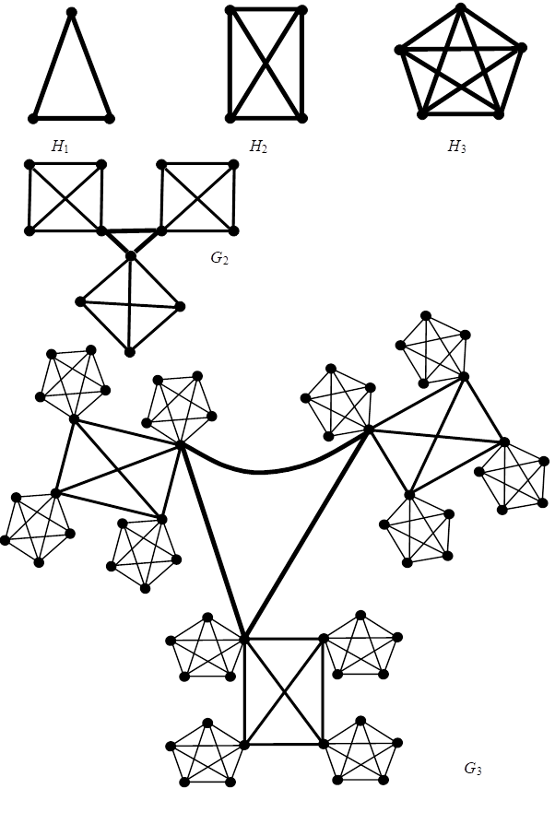
Рис. 1. Траектория предфрактального графа, порожденного множеством полных затравок с упорядоченным возрастанием

